Slide 1


软件工程系列课程教学辅助网站
项目计划
答辩：G7
导师：杨枨老师
侯宏仑老师
2017.10.26

Slide 2

目录
Here is your Content
>
>
1
2
3
项目介绍
需求计划
项目组织
4
5
管理过程
技术过程

Slide 3

1
项目介绍

Slide 4
1.1项目概述
项目名称：
软件工程系列课程教学辅助网站
Software engineering courses teaching assist website
项目主要承担部门：
浙江大学城市学院 PRD-2017-G07
项目时间：
开始：2017年9月28日
结束：2018年1月7日

Slide 5
1.2软件项目计划本身的修订和发展计划
版本 | 作者 | 规范的版本 | 完成日期
草稿 | G7小组 | 0.2 | 2017年10月15日
初步 | G7小组 | 0.9 | 2017年10月19日
最终 | G7小组 | 1.0 | 2017年10月21日
回顾1 | G7小组 | 1.1 | 2017年10月25日

Slide 6
1.3参考文献
项目--测试计划 - GOEASY - 博客园
质量保证计划 - MBA智库百科
配置管理基本概念、配置管理计划、配置管理主要活动 - CSDN博客
项目管理实施规划_百度百科
项目资源管理 - MBA智库百科
培训计划_百度百科
项目预算_百度百科
软件项目风险管理(Project Risk Management) - 王韦鑫 - 博客园
PMBOK(第五版)学习笔记 —— 11 项目风险管理 - CSDN博客

Slide 7
2
需求计划

Slide 8
需求获取计划
需求分析计划
需求规格计划说明
需求规格审核计划
项目视图与项目范围编写
确定需求开发过程
客户类别
同类产品代表
工作队伍建立
确定使用实例
用户工作流程分析
确定质量属性
检查问题报告
需求重用
关联图绘制
创建开发原型
可行性分析
需求优先级确定
为需求建立模型
数据字典编写
质量功能调配应用
需求规格文档编写
指明需求来源
标记需求
记录业务规范
创建需求跟踪能力矩阵
审查需求文档
编写测试用例
编写用户手册
确定合格的标准

Slide 9
需求管理过程计划
确定变更控制过程
建立变更控制委员会
进行变更影响分析
跟踪每一项变更
编写需求文档的基准版本和控制版本
维护变更历史记录
跟踪需求状态
衡量需求稳定性
使用需求管理工具

Slide 10
3
项目组织

Slide 11
3.1项目职责
角色 | 人员 | 职责
项目经理 | 葛倍良 | 负责项目的整体规划和管理 负责项目计划的制定和维护 负责资源的分配和协调活动 负责项目的跟踪和管理 参与项目技术评审和阶段评审 对项目工作产品的最终质量负责
需求管理 | G7小组 | 负责项目的需求调研 负责编写需求规格说明书
原型设计 | 余倩 | 负责产品原型的设计 负责产品界面的设计
开发人员 | G7小组 | 根据编码规范编写代码，并进行自测 进行系统集成 对项目的BUG进行跟踪修正
测试人员 | G7小组 | 负责制定测试计划 负责设计测试用例 准备测试数据、测试环境 执行测试，记录测试结果 编写测试总结报告
配置管理员 | 葛倍良 | 负责制定配置管理计划 建立与维护配置库 建立和发布基线 对配置库的状态进行跟踪和统计 负责配置变更的跟踪
会议记录员 | 周雨璐 | 对每周的会议进行记录
QA | G7小组 | 负责制定质量保证计划 对项目进展、风险和问题进行跟踪和监控
CCB | G7小组 | 严格控制项目的版本及结构

Slide 12
3.2过程模型
项目产品名称 | 计划完工日期 | 置于变更控制之下？ | 交付给客户？ | 负责人
软件工程系列课程教学辅助网站 | 2018年1月3日 | Yes | No | G7小组
采用迭代模型
主要里程碑为《可行性分析报告》，《总体项目计划》，《需求开发计划》，《需求变更控制文档》
《需求规格说明书》，《系统设计计划》，《概要设计说明》，《质量保证计划》，《编码与系统实现计划》
《测试计划》，《工程部署计划》，《培训计划》，《系统维护计划》的编写最终实现《项目总结报告》的汇总。
最终的交付时间为2018年1月7号

Slide 13
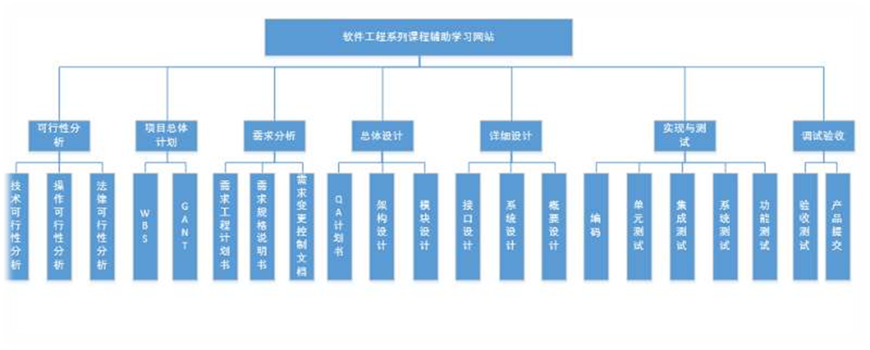
3.3WBS工作包结构

Slide 14
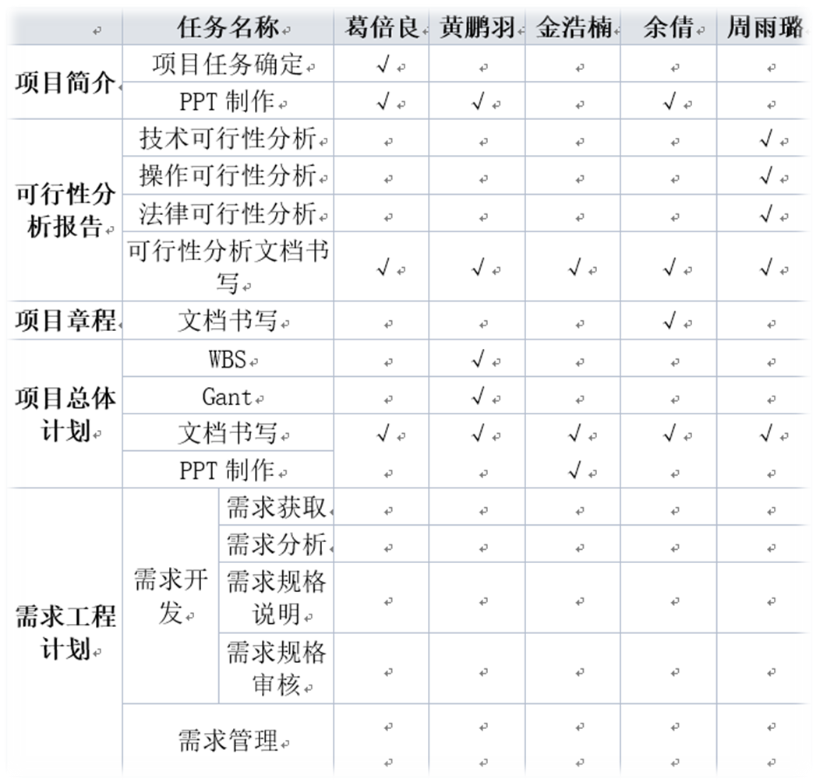
3.4 LRC工作分解

Slide 15
4
管理过程

Slide 16

4.1.1风险管理计划----风险评估
1功能无限蔓延
2需求镀金或开发人员镀金
3质量不定
4计划过于乐观
5设计欠佳
6银弹综合症
7研发导向开发
8人员薄弱
9来自上级对项目需求的干预

Slide 17
4.1.2风险管理计划----风险控制
程序的变更、代码的更新所形成的软件的新的调试版本，以版本管理程序和源代码管理程序进行标识和记录，项目经理要确保当前使用的版本反应了最新的变更（附件中规定了版本和源代码记录的模版）。
变更的内容、质量要求须同时遵循质量计划、质量标准的相关事项；用户手册、培训计划要求业务或对应功能相关的人员进行书写，并且按照进度计划中所
规定的最后日期进行审核，所有的修订意见同时应通知变更控制委员会中实施方的成员。（列举部分控制）

Slide 18
4.2质量保证计划
为了保证提交给用户的产品是高质量的，需求分析过程中采取的质量保证措施包括：
1、日常中，经常与客户联系，提高客户参与度。
2、需求开发过程中需要站在客户角度，协助质量指标和可能的风险。
3、对容易产生二义性的需求目标进行询问，确认顾客真实需求，保证需求文档不产生二义性。
4、进行有关项目需求的评审。

Slide 19
4.3配置管理计划
仔细定义软件系统的交付物；严格控制对可交付物的变更；确保软件系统的可交付物与既定的或者经过核准修订的可交付物相一致。配置管理员的确认以及配置活动的审查。
由于用户后期提出的范围改变、在设计中没有考虑周全的特征或者性能指标、牵制性的改变等导致的变更申请，定义变更的控制程序；提供验收的标准和程序，确保可交付的产品符合用户既定的要求；提出资源和机构的支持要求。
配置管理工具：Git
具体内容：由项目经理担当配置管理员，搭建并管理GitHub远端仓库；git要支持版本管理和变更控制；每当一个里程碑文件审批通过，项目经理（配置管理员）都将上传至GitHub并通知各成员，从而及时进行下一个阶段的工作。

Slide 20
5
技术过程

Slide 21
5.1方法，技术和工具
以WIN10为开发环境，网站使用Axure RP开发界面原型，配合HTML5语言进行前端的开发，数据库的建立选择mySQL数据库使用Java语言存储相关的数据，office编写相关文档，使用git为配置管理管理系统。

Slide 22
分工明细
1 项目介绍，4.1 方法、工具和技术，会议记录--------周雨璐
4.2 软件文档，4.3 项目支持计划和功能，5.1 工作包，5.4 项目进度计划--------黄鹏羽
3.1 项目的假设、依赖和约束，3.2 项目风险计划管理，5.2 依赖，5.3 资源需求6.1 培训计划，项目章程--------余倩
2.1过程模型，2.2 组织结构，6.3 测试计划，6.4 质量保证计划，ppt--------金浩楠
2.3组织边界和接口，2.4 项目职责，3.3项目的监督和控制机制,3.4 人员配备计划，6.2 配置管理计划，封面及排版，--------葛倍良

Slide 23
谢谢！

